Slide 1

Handlungssicherheit in schwierigen Situationen des pädagogischen Alltags
Borgardtshof 6.3.2018
Projekt Pädagogik und Recht©
www.paedagogikundrecht.de

Slide 2
I. Problemstellung
1. Grundlegendes
Rahmenbedingungen
3. Gewaltverbot in der Erziehung
II. Problemlösung
Leitgedanken des „Projekts Pädagogik und Recht“
Kindeswohl- Reflexion im Spannungsfeld Erziehgs.auftrag- Kindesrechte
3. Prüfschemata zulässige Macht
3.1 Fachlich begründbares/ legitimes Verhalten / Frage 1
3.2 Eingriff in ein Kindesrecht / Frage 2
3.3 Zustimmung Eltern und Sorgeberechtigte/ SB / Frage 3
3.4 Aufsichtsverantwortung/„Gefahrenabwehr“ / Frage 4
3.5 „Digitale Aufsichtspflicht“
3.6 Sonderthema „Machtspirale“
3.7 Abgrenzung Freiheitsbeschränkung - Freiheitsentzug
3.8 Begünstigende Rahmenbedingungen des Machtmissbrauchs
3.9 Fallbeispiele/ Anwendung des Prüfschemas
III. Zusammenfassung / fachliche Handlungsleitlinien
IV. 2. Teil / Workshop mit Fallbeispielen aus der pädagogischen Praxis
Fallbeispiele / Was bedeutet „Gewalt“?
Unbeantwortete Fragen/ „Handlungsunsicherheit“ nicht evident
Verunsichernde Rahmenbedingungen
Pädagogische Qualität und Handlungssicherheit
II. Antwort auf offene Fragen
Gesetzesauftrag
Reflexion objektivierender Kindeswohl- Strukturen
2.1 Grundlagen des Kindeswohls
2.2 Kindeswohl- Reflexion im Spannungsfeld „Pädagogik - Recht“
2.3 Kindeswohl- Reflexion ganzheitlich fachlich- rechtlich
2.4 Dreidimensionales Entscheiden im Rahmen des Kindeswohls
3. Spannungsfeld „Kindesrechte - Erziehungsauftrag“
4. Kindeswohlgefährdung
5. Abgrenzung zulässige Macht - Machtmissbrauch / Prüfschema
5.1 Zustimmung Sorgeberechtigter
5.2 Aufsichtsverantwortung
6. Aufgreifen der Fallbeispiele/ Zusammenfassung in Leitsätzen
7. Permanenter Qualitätszyklus/ fachliche Handlungsleitlinien
Gliederung

Slide 3

I. Problemstellung - Wie verhalte ich mich?
- Jugendlicher wird mit der Aufforderung, das Büro zu verlassen, vom Betreuer
an der Schulter gefasst und in Richtung Tür gedrängt.
- Jugendlicher steht drohend vor Betreuer, hält einen Stock in der Hand, den er
nicht herausgeben will. Betreuer nimmt ihm diesen aus der Hand.
- 14jähriger bleibt im Bett, möchte sich der Tagesstruktur entziehen. Erzieher
öffnet das Fenster und zieht Bettdecke weg, um Druck auszuüben.
- Nachdem Zureden und Positivverstärker nichts bewirken, wird in Anwesenheit
einer 12jährigen deren Schrank auf Tabak/ Zigaretten durchsucht.
- Es gibt nur Brot, wenn man zu spät zum Essen kommt.

Slide 4
I. Problemstellung 1. Grundlegendes
Seminare zeigen Defizite in der Handlungssicherheit von PädagogInnen, die weder einrichtungsintern noch ausreichend extern im Fachdiskurs thematisiert werden → TABUTHEMA HANDLUNGSSICHERHEIT
In dem schwierigen Doppelauftrag „Erziehen – Aufsicht“ bleiben damit unter anderem diese Fragen unbeantwortet:
Was bedeuten „Kindeswohl“ (KW) und „Kindeswohlgefährdung“ (KWG)?
Gibt es ein gemeinsames Kindeswohlverständnis mit zuständ. Behörden?
Was bedeutet der Begriff „Gewalt“ im Gewaltverbot des § 1631 II BGB?
Wo liegen fachliche Grenzen der Erziehung, beginnen „päd. Kunstfehler“?
Was ist bei verbalen o. körperl. Aggressionen eines Kindes/Jug. zulässig?
Wann sind aktive päd. Grenzsetzungen verantwortbar,z.B. die Wegnahme eines Gegenstands, mittels dessen anderes Eigentum beschädigt wurde?
Wann ist die Kontrolle bzw. die Wegnahme von Handys verantwortbar?
Sind Postkontrollen und Zimmerdurchsuchungen verantwortbar? Wann?
Dürfen die Kinder und Jugendlichen überhaupt noch angefasst werden?

Slide 5
- Wenn Landesjugendämter keine für die Praxis zufriedenstellende Antwort ge-
ben, welches Verhalten in krisenhaften Situationen fachl.legitim sein kann,be-
steht die Gefahr der Kindeswohl-Beliebigkeit: LJÄn fehlen i.d.R. objektivieren-
de Leitlinien, entscheiden z.T. ausschließlich haltungsorientiert, ohne i.S. des
„Kindeswohls“ nachvollziehbare Begründung.
- Wie sollte unter diesen Bedingungen Kindesschutz gewährleistet sein? Straf-
richterliche Verfahren wie gegen einen Lehrer, der sich zur Überprüfung der
Klassenarbeit- Abgabe vor die Tür setzt (Verurteilung weg. Freiheitsberaubg.)
zeigen Ohnmacht der PädagogInnen und der Gesellschaft.
- Wiederkehrende Vorkommnisse in Heimen (z.B. Educon,Haasenburg,Friesen-
hof) und Mängel in der Aufgabenwahrnehmg. staatl. Aufsicht zeigen, dass der
Kindesschutz unzureichend gesichert ist (Bundeskinderschutzgesetz / 2012
befasst sich vorrangig mit Elternsphäre, nicht mit außerfamiliärer Erziehung).
- Ergebnis: Gestaltungs- u. Regelungsvakuum im Gewaltverbot
I. Problemstellung 2. Rahmenbedingungen

Slide 6
1. Das gesetzliche Züchtigungsrecht („angemessene 1. Das 1.
Von grundlegender Bedeutung ist das gesetzliche „Gewalt“verbot !!!
Das Züchtigungsrecht („angemessene Zuchtmittel“) galt bis 1957, danach ge- wohnheitsrechtlich, in Schulen bis Mitte der 1970er Jahre.
Erst im Jahr 2001 wurde das gesetzliches „Gewaltverbot in der Erziehung“ eingeführt (§1631 II BGB):
„Kinder haben ein Recht auf gewaltfreie Erziehung. Körperliche Bestrafungen, seelische Verletzungen u.
andere entwürdigende Maßnahmen sind unzulässig.“
Aber:
was bedeuten „Gewalt“ / „entwürdigende Maßnahmen“ (§ 1631 II BGB)?
I. Problemstellung 4. „Gewaltverbot in der Erziehung“?
I. Problemstellung 3. Das „Gewalt“verbot in der Erziehung

Slide 7
1. Das gesetzliche Züchtigungsrecht („angemessene 1. Das 1.
Und auch darauf ist hinzuweisen
• Warum bedurfte es eines gesetzlichen "Gewalt"verbots, um Schlagen zu ver- bieten? Hätte nicht d. Fachwelt selbst Schlagen ächten müssen, weil es kein nachvollziehbares pädagogisches Ziel verfolgen kann?
• Früher wurde Schlagen mit d. Hinweis begründet, dies "hätte noch niemand geschadet". Wenn aber Erziehung Persönlichkeitsentwicklung bedeutet, läge im "Ausbleiben von Schaden" keine nachvollziehbare Begründung, um ein päd. Ziel zu verfolgen. Die Illegitimität (fachliche Unbegründbarkeit) hätte er- kannt werden müssen.
I. Problemstellung 4. „Gewaltverbot in der Erziehung“?
I. Problemstellung 3. Das „Gewalt“verbot in der Erziehung

Slide 8
II. Problemlösung 1. Leitgedanken des Projekts
In der Pädagogik kann nur fachlich legitimes/ begründbares Handeln rechtens sein
Fachlich begründbares Verhalten ist päd. schlüssig, entspricht d. Kindeswohl
Ob Verhalten fachlich legitim ist, entscheidet der Einzelfall
Situationen d.päd. Alltags sind vorrangig fachlich zu bewerten, dann rechtlich
Ob - vorbehaltlich des Einzelfalls - Verhalten fachlich legitim (begründbar) ist,
ist in fachlichen Handlungsleitlinien generell zu beschreiben: z.B. Festhalten,
Handywegnahme, Freiheitsbeschränkung und Freiheitsentzug.

Slide 9
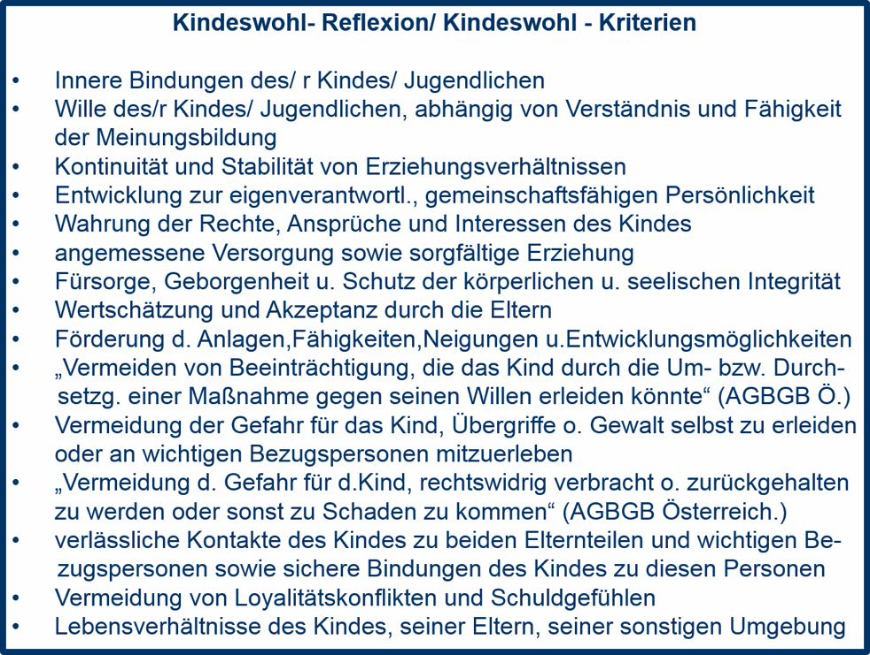
II. Problemlösung 2. Kindeswohl- Reflexion

Slide 10
Kindeswohl- Reflexion im Spannungsfeld Erz.auftrag ↔ Kindesrechte
Zwei Ebenen sind zu unterscheiden:
a. abstrakte Ebene → Kindesrechtekataloge
b. Praxisebene → gelebte Kindesrechte
im Spannungsfeld Erziehungsauftrag-Kindesrechte
Jede Grenzsetzung, sei sie eine pädagogische oder eine der Gefahrenabwehr/ Aufsichtsverantwortung (Doppelauftrag d. Pädagogik), beinhaltet einen Eingriff in ein Kindesrecht. Entscheidend ist, ob im Einzelfall ein Kindesrecht verletzt wird, mithin Machtmissbrauch vorliegt: „Gewalt“ im Sinne des Gewaltverbots.
Die Frage lautet wird ein Kindesrecht verletzt, liegt Machtmissbrauch vor?
Unterscheiden zwischen Kindesrechtseingriff und Kindesrechtsverletzung !

Slide 11
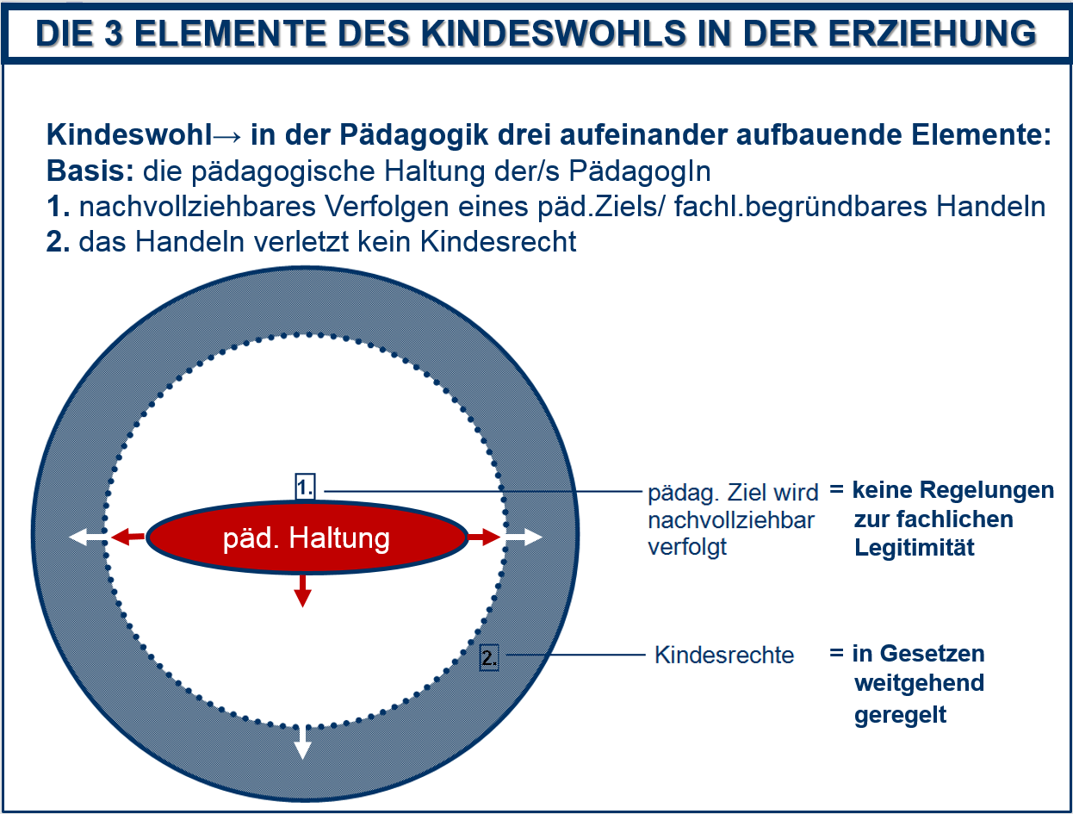

Slide 12
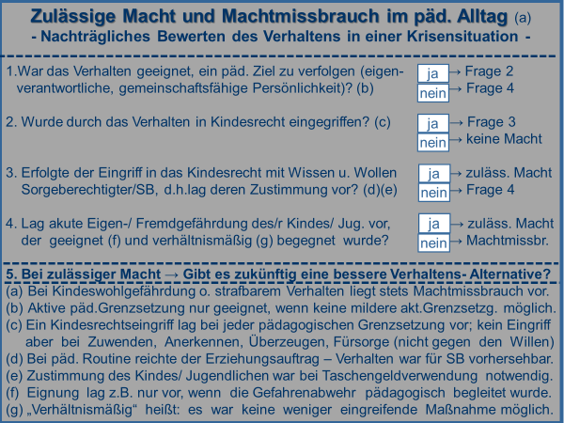
II. Problemlösung 3. Prüfschemata zulässige Macht

Slide 13
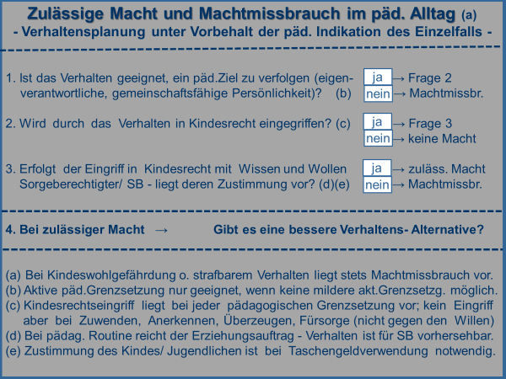
II. Problemlösung 3. Prüfschemata zulässige Macht

Slide 14
II. Problemlösung 3. Prüfschema zulässige Macht
3.1 Fachlich begründbares/ legitimes Verhalten / Frage 1
Es geht um die vorrangige fachliche Frage, ob d.Verhalten fachlich begründbar
ist, mithin legitim.
Falls Verhalten fachlich nicht begründbar/ illegitim ist, ist es rechtswidrig, es sei
denn es liegt „Gefahrenabwehr“ vor (Frage 4).
Sobald Fachverbände „Leitlinien pädagogischer Kunst“ zur Orientierung formu-
liert haben, vergleichbar mit ausformulierter Erziehungsethik,wird die Beantwor-
tung der Frage 1 erleichtert, erst recht wenn der Träger „fachl. Handlungsleitli-
nien“ zur weiteren Orientierung anbietet (§ 8b II SGB VIII).

Slide 15
3.2 Eingriff in ein Kindesrecht / Frage 2
Wenn wir die 1.Frage (fachliche Begründbarkeit) mit ja beantworten, können wir
das dementsprechend fachlich legitime Verhalten auf seine Rechtmäßigkeit
(Legalität) überprüfen (Fragen 2 und 3).
Diese weitere rechtl. Prüfung setzt zunächst einen Eingriff in ein Kindesrecht
voraus (Frage 2.) :
das Prüfschema findet also nur auf päd. Grenzsetzungen Anwendung, es ist relevant für dasjenige Verhalten, das notwendigerweise in ein Kindesrecht eingreift,
sei es als verbale pädagogische Grenzsetzung
→ Verbote, Strafen
sei es als aktive pädagogische Grenzsetzung
→ z.B. Wegnahme von Gegenständen

Slide 16
3.3 Zustimmung Eltern und Sorgeberechtigte (SB) / Frage 3
Wenn wir 2. Frage (Kindesrechtseingriff) mit ja beantworten, ist das Verhalten
legal, sofern die SB- Zustimmung vorliegt. In der Frage 3 ist also zu klären: ob
die pädagogische Grenzsetzung mit Wissen und Wollen der Eltern/SB erfolgte:
bei vorhersehbarer Pädagogik gilt die Zustimmung mit dem Erz. auftrag
als stillschweigend erteilt, eine ausdrückliche Zustimmung ist entbehrlich:
das päd. Verhalten ist für Sorgeberechtigte vorhersehbar (pädag. Routine)
bei unvorhersehbarer Pädagogik, insbesondere bei „aktiver päd.Grenz- setzung“, bedarf es der ausdrücklichen Zustimmung, am besten anhand „fachlicher Handlungsleitlinien“, die SB bei der Aufnahme gegenzeichnen.

Slide 17
3.4 Aufsichtsverantwortung/ „Gefahrenabwehr“ / Frage 4
Wenn wir die 3. Frage (SB.- Zustimmung) mit ja beantworten, ist das Handeln
legitim u. legal („zulässige Macht“). Fehlt die SB- Zustimmung, kann es nur un-
ter dem Aspekt des Rechtsinstruments der „Gefahrenabwehr“ legalisiert wer-
den, anderenfalls liegt „Machtmissbrauch“ vor: Erziehungsberechtigte sind auf- sichtsverantwortlich, neben ihrem Erziehungsauftrag (Doppelauftrag).
→ Aufsichtsverantwortung beinhaltet:
Befugnis der „Gefahrenabwehr“ bei akuter Eigen- o. Fremdgefährdung des/r K./Jugl.→ es darf in Kindesrecht eingegriffen werden, wenn dies er- forderlich, geeignet und verhältnismäßig ist. Bei diesem s.g.„rechtferti- genden Notstand“ (Strafrecht) liegt keine Kindesrechtverletzung vor, d.h. keine „Gewalt“ i.S. des „Gewalt“verbots, vielmehr „zulässige Macht“.
Maßnahmen zivilrechtl. Aufsichtspflicht: diese sind stets „zul. Macht“, da Schaden abwendet wird: verfolgtes päd.Ziel ist „Gemeinschaftsfähigk.“

Slide 18
3.4 Aufsichtsverantwortung/ „Gefahrenabwehr“/ Frage 4
Es ist durchaus möglich, ja sogar i.d.R. wichtig, dass bei Maßnahmen der „Ge- fahrenabwehr“ zugleich auch ein päd. Ziel verfolgt wird.
Die Pädagogin handelt z.B. - bedingt durch den primären Erziehungsauftrag - auch pädagogisch, wenn sie während des Festhaltens beruhigend auf das aggressive Kind einwirkt. Sie verfolgt dann auch das Ziel,die „Gefahrenabwehr“ kommunikativ so einzubetten, dass sie das Kind nicht zu sehr verstört.
Zudem ist Voraussetzung für jede Maßnahme der „Gefahrenabwehr“, dass eine päd. Beziehung besteht. Diese ist wesentlich mitbestimmend dafür, ob sich z.B. ein Kind festhalten lässt. Vorangegangene Beziehungserfahrungen
mit der/ m PädagogIn sind in der „Gefahrenabwehr“ von großer Bedeutung.
Aber: auch wenn mit „Gefahrenabwehr“ ein päd.Ziel verfolgt wird, müssen de- ren rechtliche Voraussetzungen geprüft werden. Es ist also, da rechtl. Voraus- setzungen umfassender sind als die fachlichen, stets „Erforderlichkeit,Eignung, Verhältnismäßigkeit“ zu prüfen: der päd. Zweck darf nicht „die Mittel heiligen“.

Slide 19
3.4 Aufsichtsverantwortung/ „Gefahrenabwehr“ / Frage 4
Definition „Gefahr“
Akute Eigen- o. Fremdgefährdung
→ hohe Wahrscheinlichkeit, dass die Eigen- oder Fremdgefährdung des
Kindes/ Jug. zur Selbstschädigung oder zur Verletzung der Rechte
anderer führt.

Slide 20
3.5 „Digitale Aufsichtspflicht“/ Amtsgericht Bad Hersfeld
Überlassen Eltern ihrem minderjährigen Kind ein digitales 'smartes' Gerät (z.B. Smartphone) zur dauernden eigenen Nutzung,stehen sie in der Pflicht, die Nutzung des Geräts durch das Kind bis zu dessen Volljährigkeit ordent- lich zu begleiten und zu beaufsichtigen.
Verfügen die Eltern selbst bislang nicht über hinreichende Kenntnisse von 'smarter' Technik und über die Welt der digitalen Medien, haben sie sich die erforderlichen Kenntnisse unmittelbar u. kontinuierlich anzueignen, um ihre Pflicht zur Begleitung und Aufsicht durchgehend erfüllen zu können.
Es bestehen keine vernünftigen Gründe, einem Kind ein Smartphone auch noch während der vorgesehenen Schlafenszeit zu überlassen.
Notwendigkeit einer Eltern- Kind- Medien- Nutzungsvereinbarung bei erheblichem Fehlverhalten in der Mediennutzung durch das Kind sowie auf- kommender Medien-Sucht-Gefahr.

Slide 21
3.5 „Digitale Aufsichtspflicht“/ Amtsgericht Bad Hersfeld
Wer den Messenger- Dienst "WhatsApp" nutzt, übermittelt nach den techni- schen Vorgaben des Dienstes fortlaufend Daten in Klardaten-Form von allen in dem eigenen Smartphone- Adressbuch eingetragenen Kontaktpersonen an das hinter dem Dienst stehende Unternehmen. Wer durch seine Nutzung von "WhatsApp" diese andauernde Datenweitergabe zulässt, ohne zuvor v. seinen Kontaktpersonen aus dem eigenen Telefonadressbuch hierfür jeweils eine Erlaubnis eingeholt zu haben, begeht gegenüber diesen Personen eine deliktische Handlung und begibt sich in die Gefahr, von den betroffenen Per- sonen kostenpflichtig abgemahnt zu werden.
Nutzen Kinder/ Jugendliche unter 18 Jahren "WhatsApp", trifft die Eltern als Sorgeberechtigte die Pflicht, ihr Kind auch im Hinblick auf diese Gefahr bei der Nutzung des Messenger-Dienstes aufzuklären und erforderliche Schutz- maßnahmen im Sinne ihres Kindes zu treffen.

Slide 22
3.6 Sonderthema „Machtspirale“
Kind/ Jug. stellen, damit zugehört wird (PädagogIn stellt sich vor K./ Jug)
kurzfristiges Festhalten am Arm, damit zugehört wird
in die Tür stellen, damit der päd. Prozess nicht einseitig beendet wird
K./ Jug. wehrt sich → Ende des pädagogischen Prozesses:
„Gefahrenabwehr“ → zu Boden bringen und dort festhalten
Vorsicht: mögliche Eskalation/ nicht mehr beherrschbar !

Slide 23
3.7 Abgrenzung Freiheitsbeschränkung - Freiheitsentzug
Freiheitsbeschränkung liegt vor, wenn die körperl. Bewegungsfreiheit eines Kindes/ Jug. für kürzere Zeit u. nicht regelmäßig ausgeschlossen wird. Sie ist auf eine eng begrenzte Situation ausgerichtet,innerhalb derer eine päd.Wirkung erzielt werden kann. Freih.beschr. ist somit als situationsbezogene, päd. Maß- nahme einzustufen, z.B. als Türverschluss für wenige Minuten mit Kontakt: be- ruhigt sich d. Kind/ Jug. nicht und bleibt die Tür dennoch verschlossen, ist von Freiheitsentzug auszugehen, der familienrichterlicher Genehmigung bedarf.
Freiheitsentzug ist der Ausschluss körperl. Beweg.freiheit in einem Kranken- haus, einem Heim o. einer sonstigen Einrichtung, der sich nicht als Freiheitsbe- schränkung darstellt: durch mech. Vorrichtungen, Medikamente oder anderweit in nicht altersgerechter Weise oder allgemein als Unterbringung.Freiheitsentzug ist zulässig, solange er zum Wohl des/r Kindes/Jug., insbesondere zur Abwen- dung einer erheblichen Selbst- od. Fremdgefährdung, erforderlich ist u. der Ge- fahr nicht auf andere Weise begegnet werden kann. Bei Eilbedürftigkeit ist er ohne Genehmigung zulässig, diese ist jedoch unverzüglich nachzuholen.

Slide 24
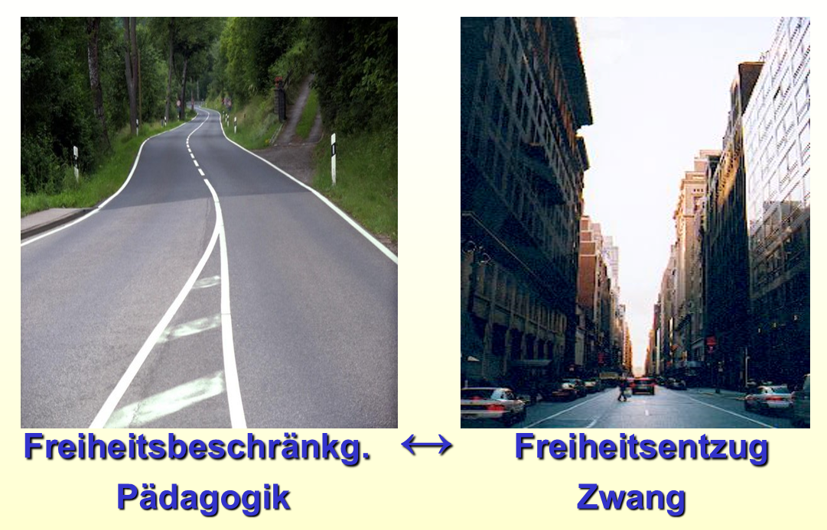
II. Problemlösung 3.Prüfschema zul.Macht 3.7 Freiheitsentzug
Pädagogik
Gef.abwehr/Aufsicht

Slide 25
8. Abgrenzung zulässige Macht- Machtmissbrauch
3.8 Begünstigende Rahmenbedingungen des „Machtmissbrauchs“
Fehlende Reflexion auf der Grundlage objektivierender „fachlicher Hand- lungsleitlinien“ des Trägers
Fehlende Beschwerdestrukturen, fehlende Beschwerdekultur
Fehlendes offenes Diskussionsklima
Fehlende Aufklärung über Kindesrechte
Vorsicht: isolierte Aufklärung durch Kindesrechtkataloge läuft Gefahr, das „Spannungsfeld Erziehungsauftrag - Kindesrechte“ zu übersehen, falsche Hoffnungen bei Kindern/ Jugdlchn. zu wecken o. päd. Prozesse zu stören.

Slide 26
3.9 Fallbeispiele/ Anwendung des Prüfschemas
Jugendlicher wird mit der Aufforderung, das Büro zu verlassen, vom Betreuer an der Schulter gefasst und in Richtung Tür gedrängt.
Jugendlicher steht drohend vor Betreuer, hält einen Stock in der Hand, den er nicht herausgeben will. Betreuer nimmt ihm diesen aus der Hand.
14jähriger bleibt im Bett, möchte sich der Tagesstruktur entziehen. Erzieher
öffnet das Fenster und zieht Bettdecke weg, um Druck auszuüben.
Nachdem Zureden und Positivverstärker nichts bewirken, wird in Anwesenheit
einer 12jährigen deren Schrank auf Tabak/ Zigaretten durchsucht.
Es gibt nur Brot, wenn man zu spät zum Essen kommt.

Slide 27
III. Fachliche Handlungsleitlinien
Fachliche Handlungsleitlinien:
Für alle „aktiven pädagogischen Grenzsetzungen“ wie die Wegnahme von
Zigaretten/ Drogen/ Handys
→ brauchen wir d. ausdrückliche Zustimmg. Sorgeberechtigter / Eltern,
am besten durch Kenntnisnahme „fachlicher Handlungsleitlinien“ bei
der Aufnahme (mit Unterschrift).
Fachliche Handlungsleitlinien
→ werden im „permanenten Qualitätszyklus“ (n. Folie) entsprechend neuer Erkenntnisse fortgeschrieben.

Slide 28
III. Fachliche Handlungsleitlinien
Andauernder QM-
Prozess im R.des
fachl.- rechtlichen
Bewertens krisen-
hafter Situationen
Öffnen von Problemen
des päd.
Alltags
Päd.Grund-
haltung for- mulieren: in fachl. Hand- lgs.leitlinien
Selbstrefle-
xion sowie
Reflexion
im Team
Meinungs-bildung im Fachbereich
/angebots-
spezifisch
Prüfschema
„zul.Macht i.päd.Alltag“
anwenden

Slide 29
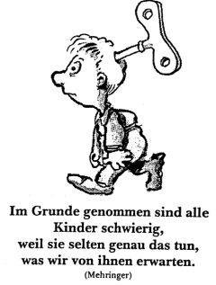
VIELEN DANK FÜR DIE AUFMERKSAMKEIT

